Slide 1
Test Calepinages

Slide 2
Calepinages
Nom | Site | Type de Projet | Puissance
Bouillargues | 43.815749, 4.424336 | Toiture inclinée, rénovation | 300 kWc
VALENCE | 44.916871, 4.909036 | Ombrières de parking | 200 kWc (doubles au NORD) et 100 kWc (petites à l’ouest)
VITROLES 1 | 43.422452, 5.254085 | Toit plat orienté SUD | 486 kWc
VITROLES 2 | 43.422452, 5.254085 | Toit plat orienté EST-OUEST | 636 kWc
Hangar | 43.838915, 3.281521 | Toiture inclinée | 300 kWc

Slide 3
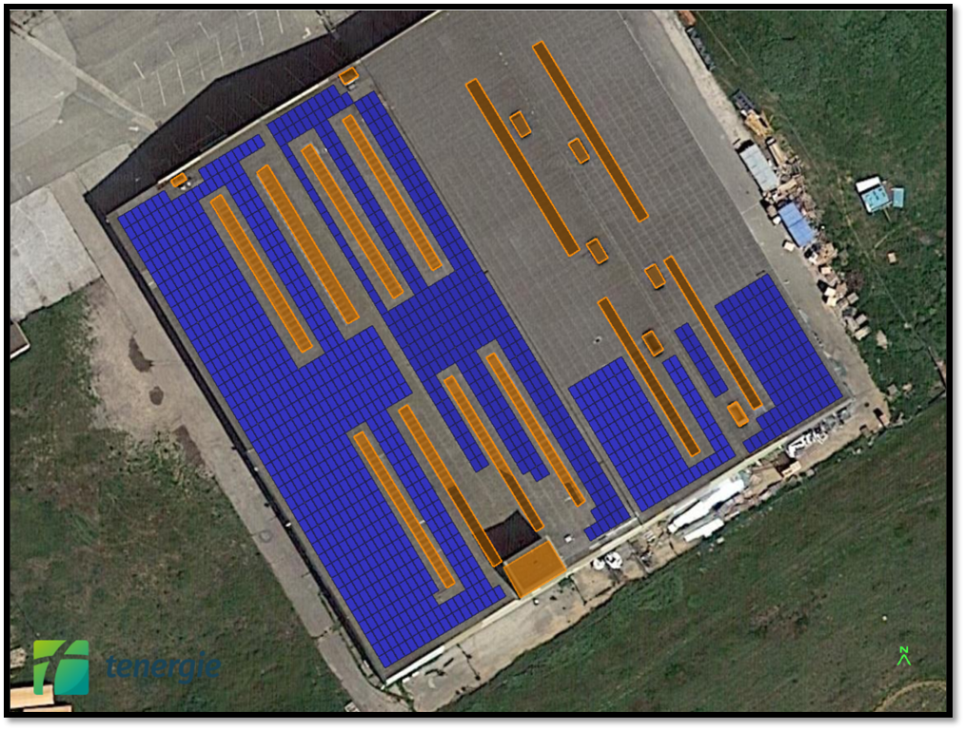
Bouillargues – 300 kWc

Slide 4
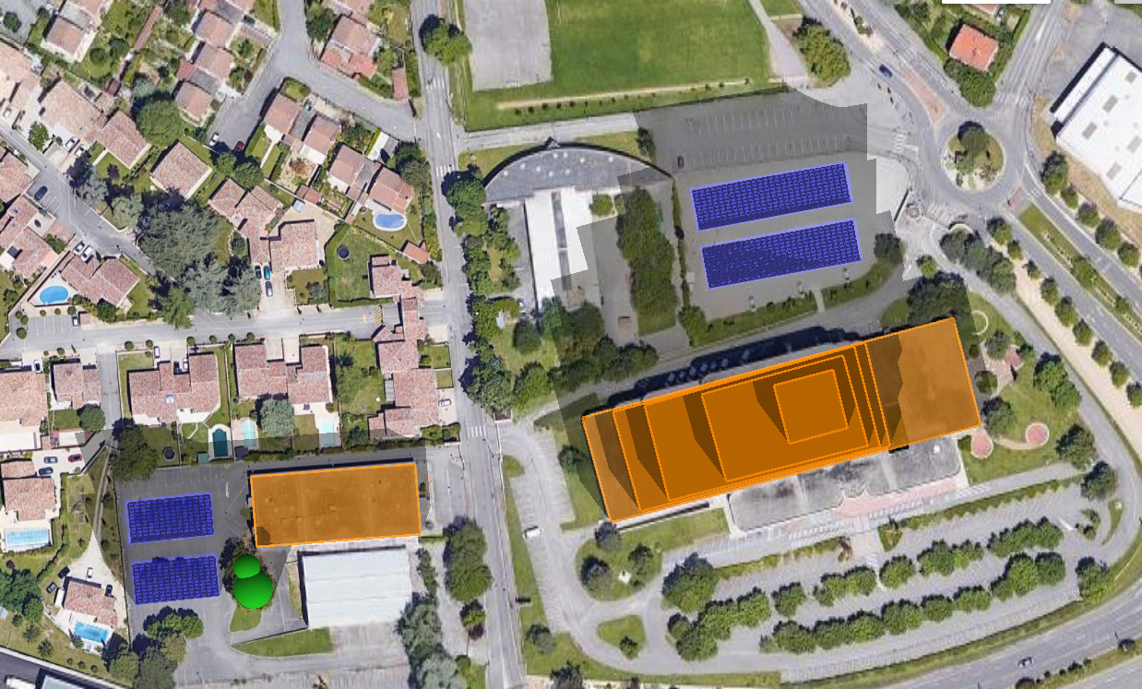
Valence – 200 + 100 kWc

Slide 5
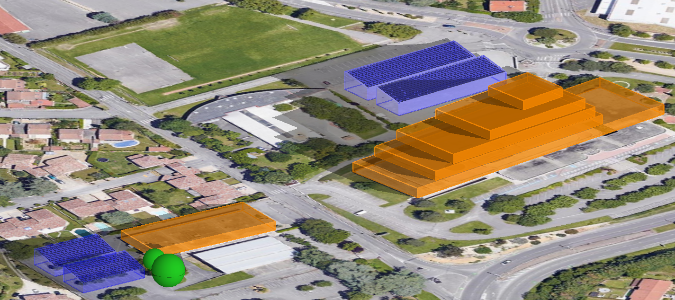
Valence – 200 + 100 kWc

Slide 6
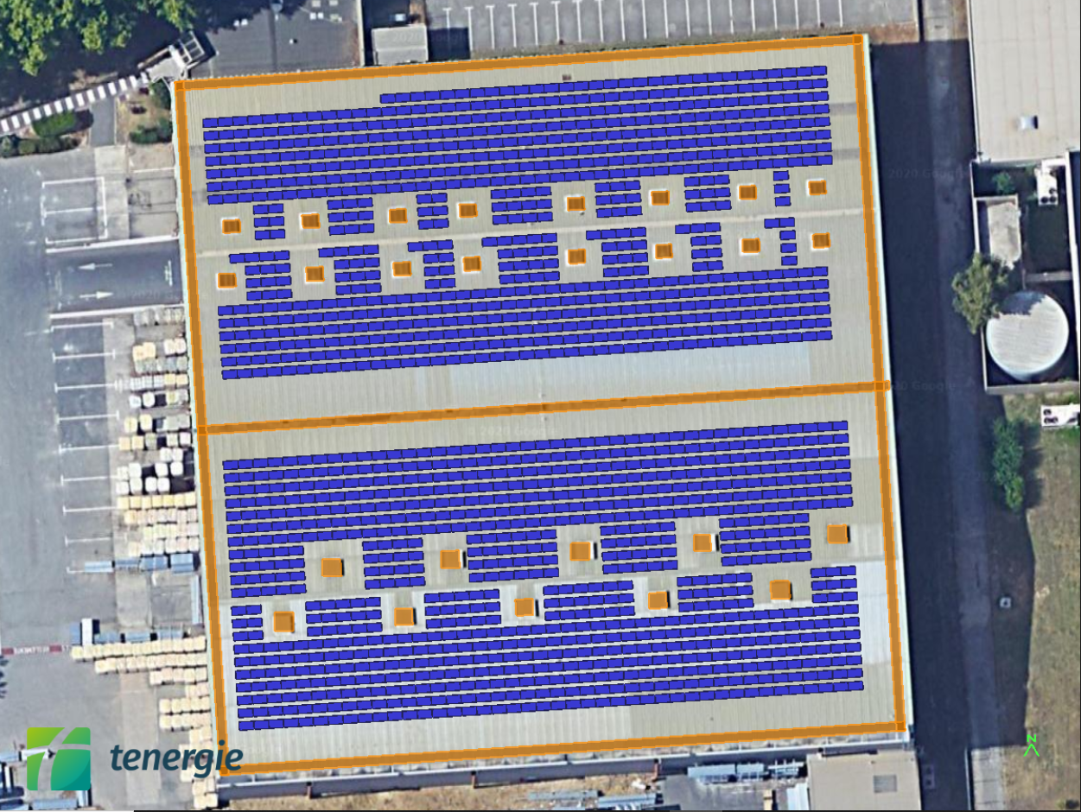
Vitrolles 1 – 500 kWc

Slide 7
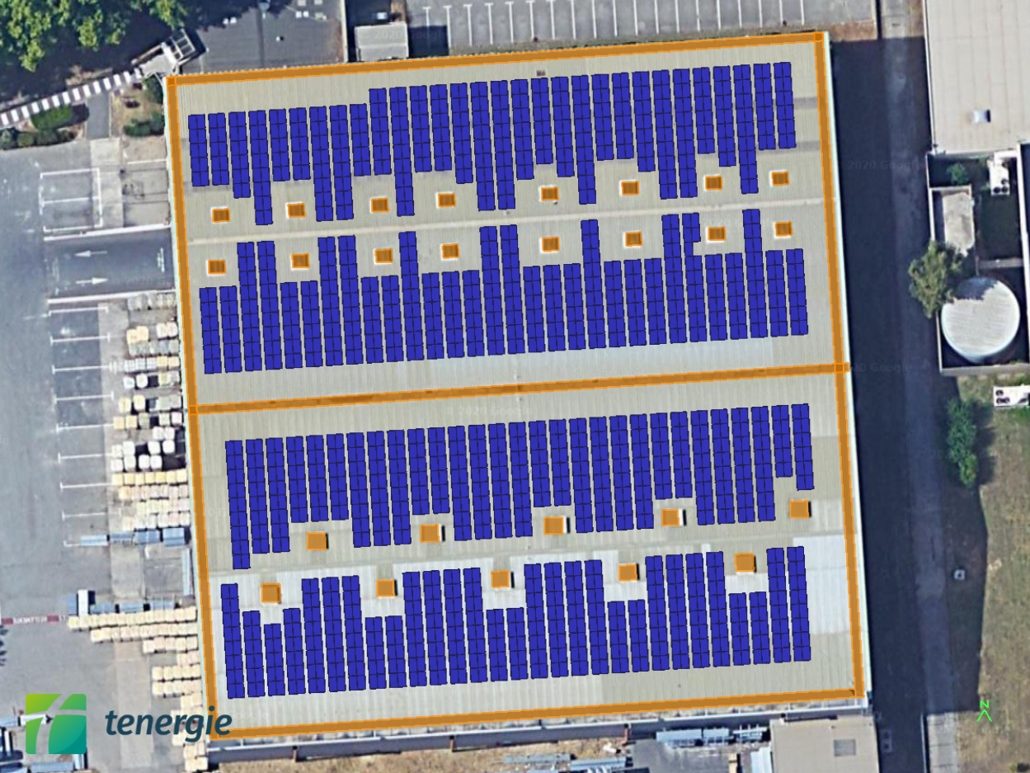
Vitrolles 2 – 636 kWc

Slide 8
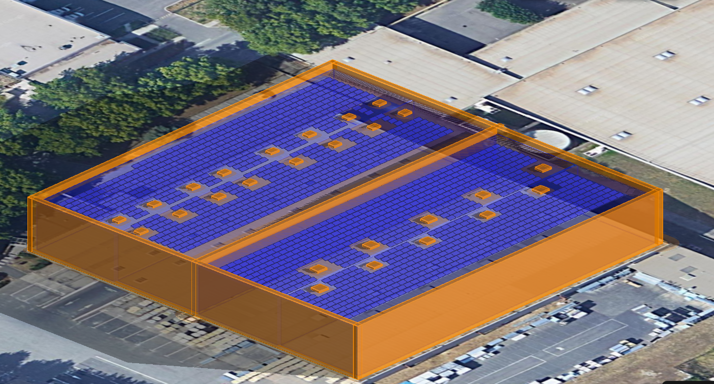
Vitrolles 2 – 636 kWc

Slide 9
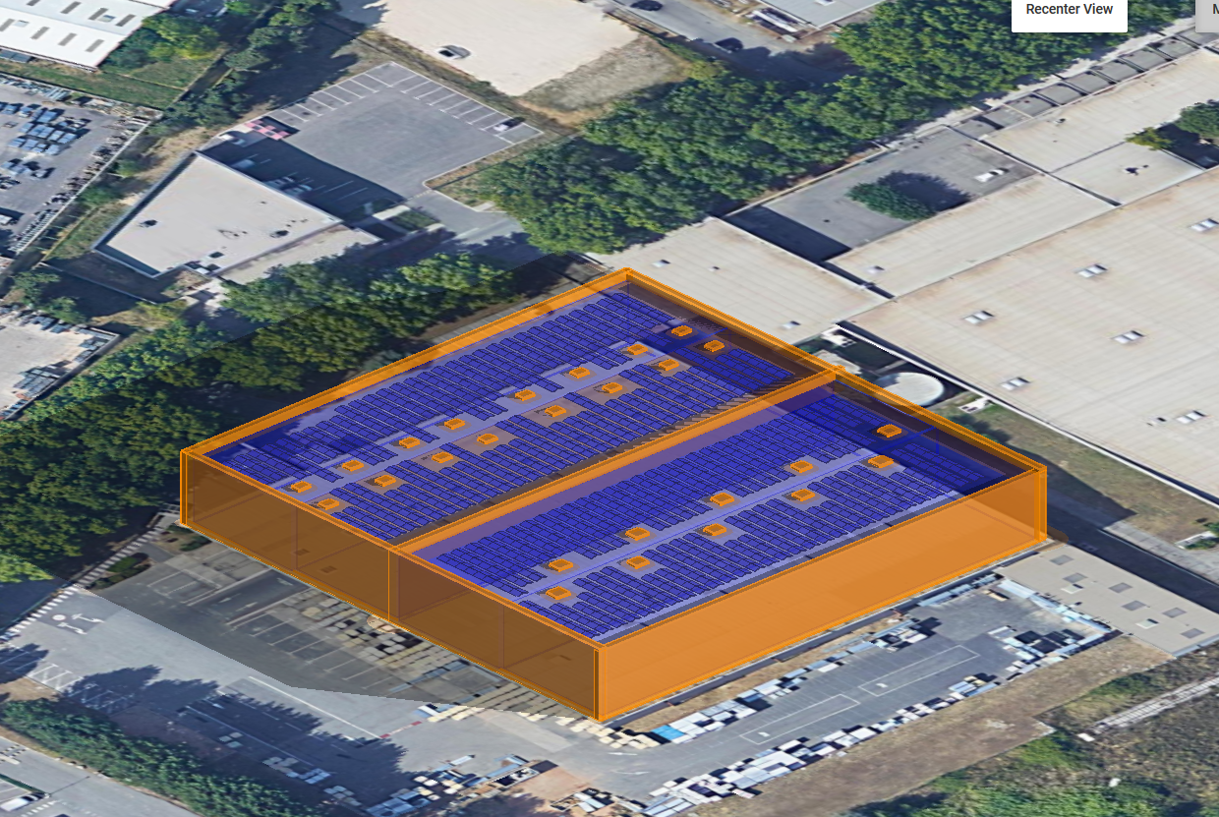
Vitrolles 2 – 636 kWc

Slide 10
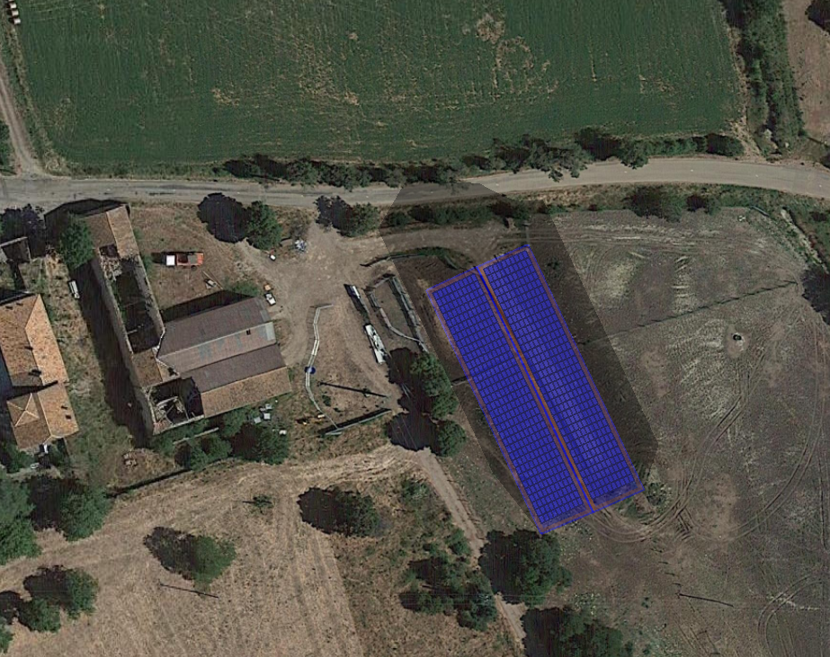
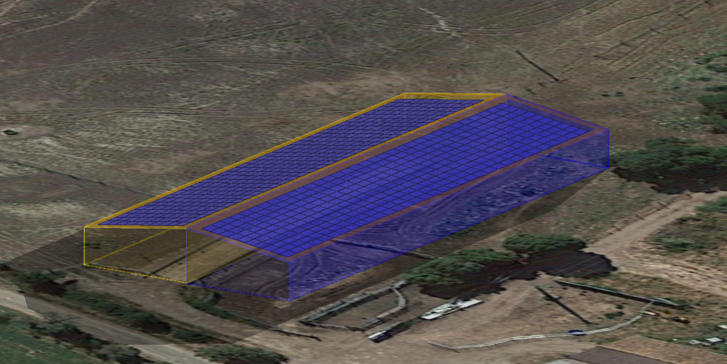
Hangar – 300 kWc

